Slide 1
ZELENJAK
- zaštićeno područje
Marta Brlek 4.a

Slide 2
KRAJOBRAZ ZELENJAK - obuhvaća područje Cesargradske i Risvičke gore sa rijekom Sutlom. Prostire se na površini od 287 hektara. Zelenjak je 2011. godine proglašen značajnim krajobrazom u kojem se čuvaju prirodne i kulturne vrijednosti.

Slide 3
Kulturno-povijesne vrijednosti krajobraza Zelenjak čine kapela Majke Božje Sniježne i spomenik hrvatskoj himni „Lijepa naša domovino”.Spomenik hrvatskoj himni podignut je 1935. godine povodom 100. godišnjice objave pjesme „Horvatska domovina” autora Antuna Mihanovića. Spomenik hrvatskoj himni visine je 13,2 metara, širine u donjem dijelu 4,3 x 4,3 metara. Spomenik je izrađen prema nacrtu kipara Rudolfa Ivankovića, a podignula su ga „Braća Hrvatskog Zmaja”.

Slide 4
KULTURNO-POVIJESNE VRIJEDNOSTI ZELENJAKA
Spomenik hrvatskoj himni
Kapela Majke Božje Snježne

Slide 5
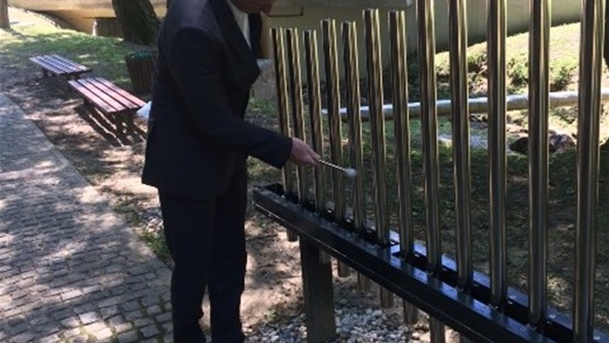
povodom obilježavanja 220.godišnjice rođenja Antuna Mihanovića, 2016. godine, pored spomenika Lijepoj našoj postavljena je glazbena ograda na kojoj posjetitelji mogu odsvirati tonove hrvatske himne .
P

Slide 6
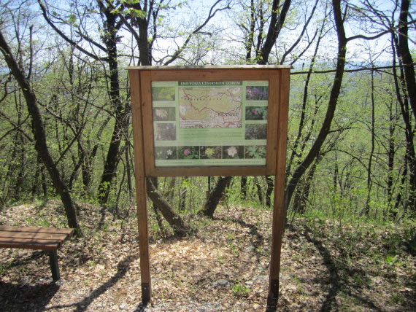
Krajobraz Zelenjak opisuje i velika biološka raznolikost. Rijeka Sutla stanište je rijetkih i zaštićenih životinja. U raznovrsnim šumama Cesargradske i Risvičke gore rastu raznolike i zaštićene biljke.

Slide 7
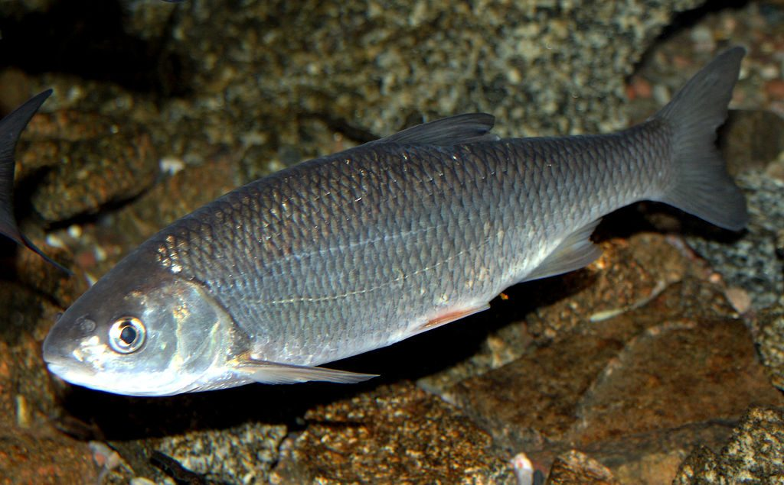
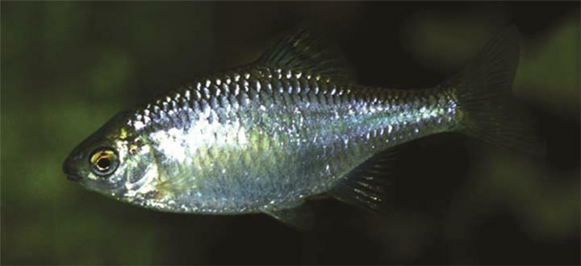
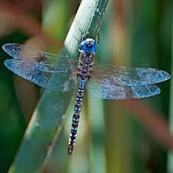
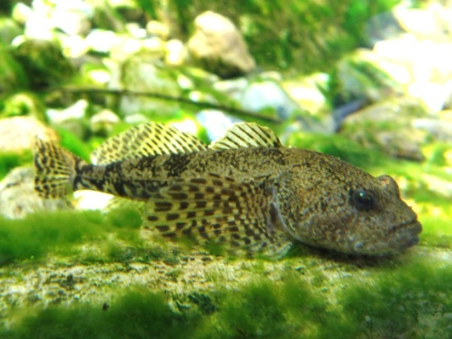
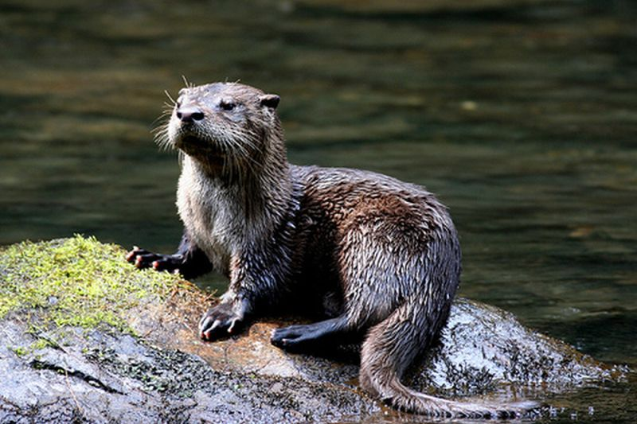
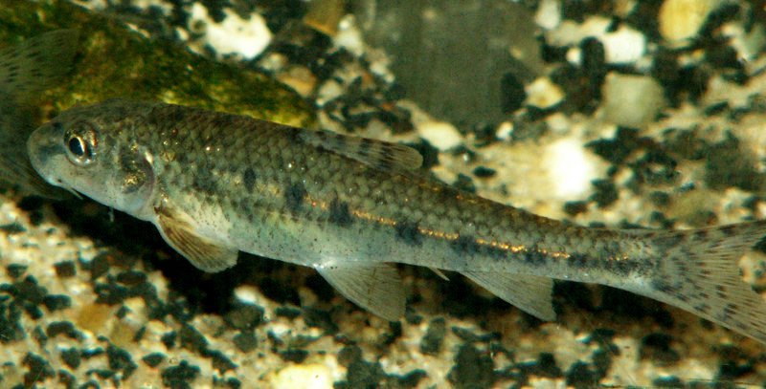
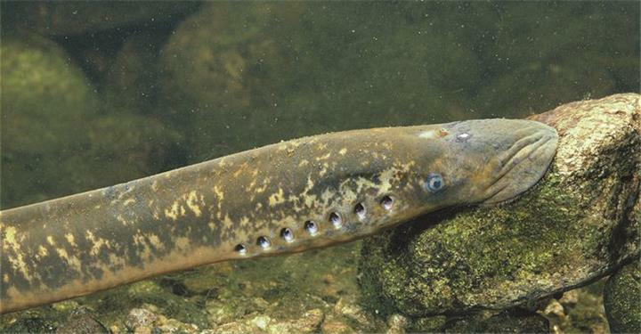
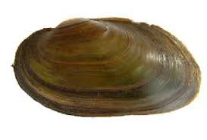
gavčica
bolen
ŽIVOTINJE U RIJECI SUTLI
mali vretenac
peš
vidra
tankorepa krkuša
paklare
obična lisanka

Slide 8
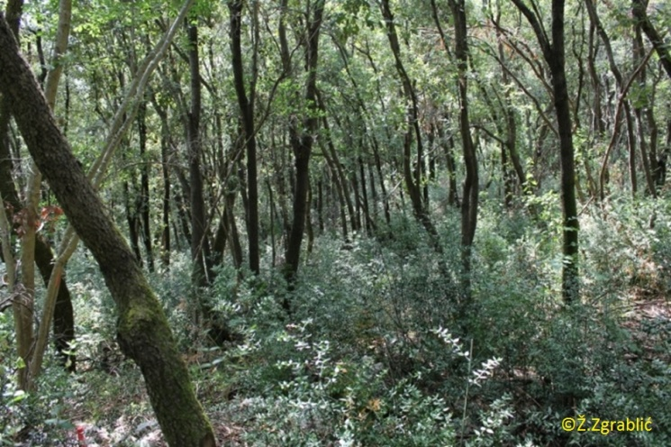
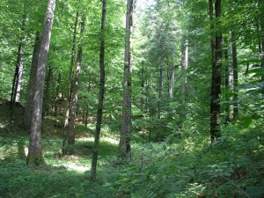
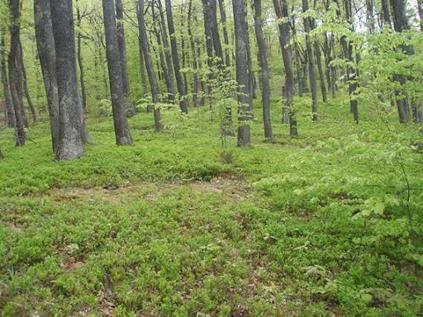
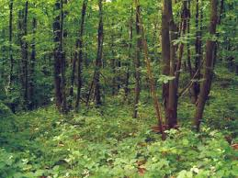
RAZNOVRSNE ŠUME CESARGRADSKE I
RISVIČKE GORE
šuma hrasta
kitnjaka i crnoga
graba
Šuma bukve s
s crnim grabom
Šuma bukve s
volujskim okom
šuma, šikara
medunca i crnoga
graba

Slide 9
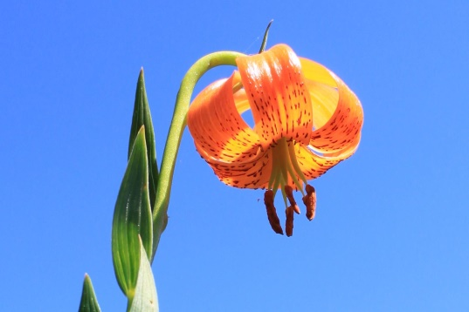
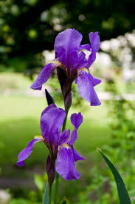
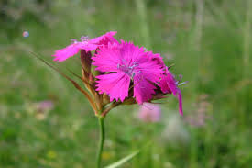
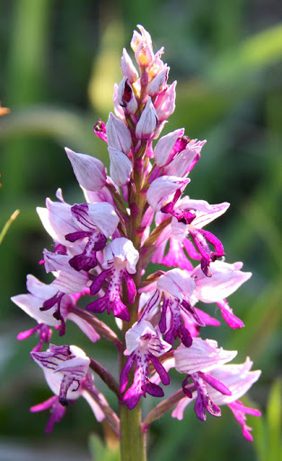
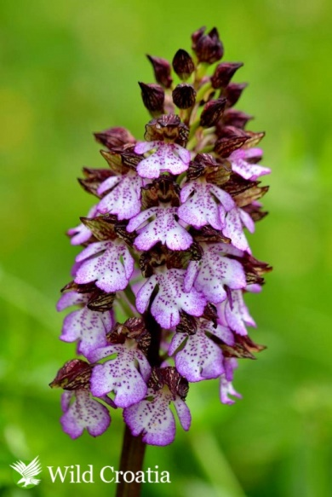
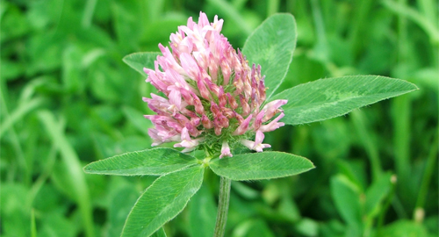
kranjski ljiljan
hrvatski karanfil
hrvatska
perunika
kacigasti kačun
RAZNOLIKE I ZAŠTIĆENE BILJKE
panonska
djetelina
grimizni
kačun

Slide 10
Zaštićeni značajni krajobraz Zelenjak mjesto je jedinstvenih kulturnih i prirodnih ljepota. U Zelenjaku možemo upoznati biljke,životinje i povijest. Dolaskom u prekrasnu dolinu rijeke sutle možemo se zabaviti i rekreirati.

Slide 11
ZABRANJEN LOV
PRAVILA KAKO SAČUVATI KRAJOBRAZ ZELENJAK I OSTALU PRIRODU
ZABRANJENO
BACANJE SMEĆA

Slide 12
HVALA NA PAŽNJI !

